Slide 1
Литературная викторина
Найти деепричастие и определить,
автора и название произведения следующие четверостишия?

Slide 2
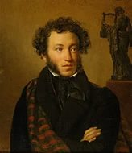
Под голубыми небесами
Великолепными коврами,
Блестя на солнце, снег лежит.
А.С.Пушкин. «Зимнее утро»

Slide 3
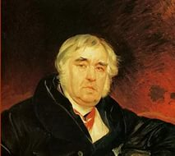
Волк ночью, думая залезть в овчарню,
Попал на псарню.
И.Крылов. «Волк на псарне»

Slide 4
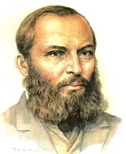
А уж от неба до земли,
Качаясь, движется завеса,
И будто в золотой пыли
Стоит за ней опушка леса.
А.А.Фет «Весенний дождь»

Slide 5
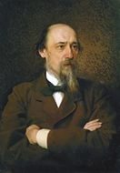
Положим, крестьянский ребенок свободно
Растет, не учась ничему,
Но вырастет он, если Богу угодно,
А сгибнуть ничто не мешает ему.
Н.А.Некрасов «Крестьянские дети»

Slide 6
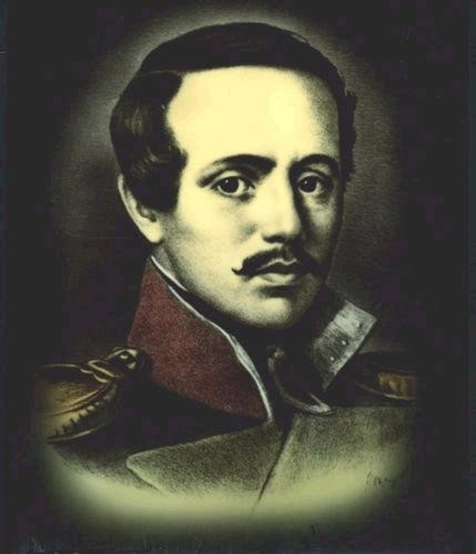
Но тих был наш бивак открытый:
Кто кивер чистил весь избитый,
Кто штык точил, ворча сердито,
Кусая длинный ус.
М.Лермонтов «Бородино»

Slide 7
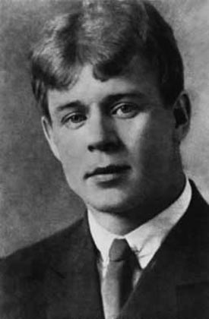
Вот уж вечер.
Роса Блестит на крапиве.
Я стою у дороги,
Прислонившись к иве.
С.А.Есенин

Slide 8
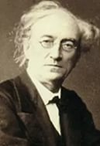
Пусть сосны и ели
Всю зиму торчат,
В снега и метели
Закутавшись, спят.
Ф.И. Тютчев «Листья»

